Slide 1

Index de l’égalité femmes/hommes
Par Naziha Boussemaha

Slide 2

Objectif
Automatiser la création d’un rapport diagnostique sur l’égalité professionnelle entre les femmes et les hommes avec KNIME
un workflow avec le logiciel KNIME pour le rapport diagnostic
un fichier .csv pour nos futures analyses via Tableau Software

Slide 3



Le jeu de données
Données Personnelles « employés »
- prénom
- nom
- téléphone
- dates de naissance
- état civil
- nombre d’enfants
Rémunération
- contrat
- durée hebdomadaire
- salaire base mens.
- %variable_moyen
- augmentation
- promotion
Données Privées
- ancienneté
- distance domicile/travail
- service
- accident du travail
- niveau de satisfaction
REPERTOIRE DE DONNEES DU SIRH
Anonymisation
RGPD

Slide 4

KNIME
Automatiser un rapport diagnostique sur l’égalité professionnelle entre les femmes et les hommes

Slide 5

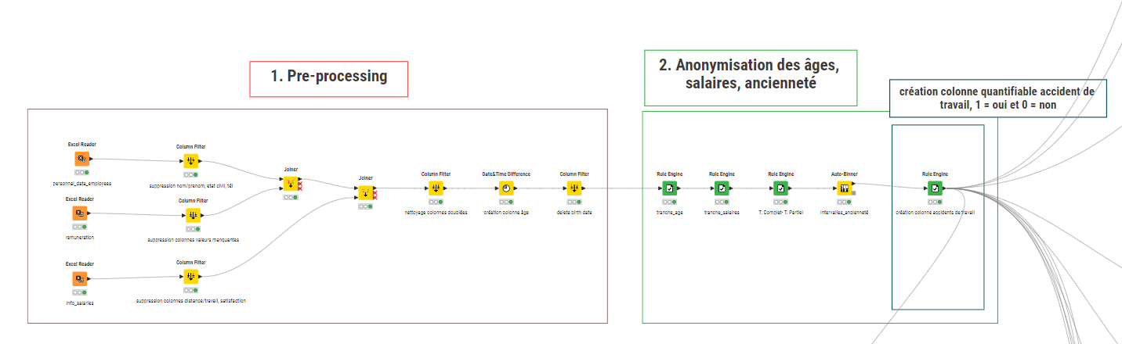
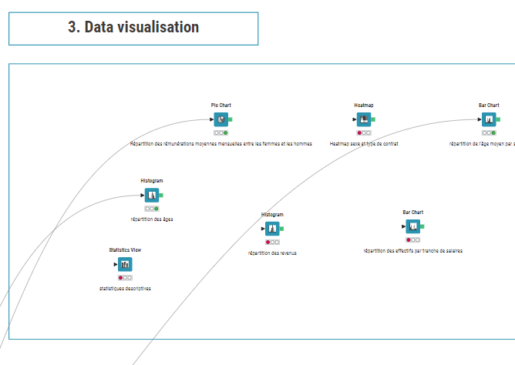
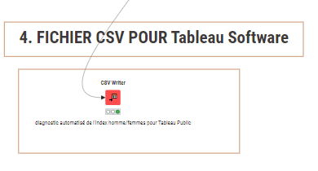
Technos & Process
Importation
Nettoyage
Fusion
Anonymisation
Analyses et Visualisation
Exportation

Slide 6
5 Indicateurs pour le Diagnostic Egalité Femme-Hommes
1. EMBAUCHE :
PROPORTION DES FEMMES ET DES HOMMES PAR TYPE DE CONTRAT
REPARTITION DES TYPES DE CONTRAT PAR SERVICE ENTRE FEMMES ET HOMMES
REPARTITION DE L’ÂGE ENTRE LES FEMMES ET LES HOMMES
REPARTITION DE L’ÂGE MOYEN PAR SERVICE ENTRE LES FEMMES ET LES HOMMES
PART DES EFFECTIFS PAR TRANCHE D’ÂGE
2. QUALIFICATION :
REPARTITION DES EFFECTIFS PAR SERVICE
REPARTITION DES FEMMES ET DES HOMMES PAR SERVICE
PART DES FEMMES ET DES HOMMES PAR SERVICE
3. CONDITION DE TRAVAIL :
PROPORTION DU TEMPS COMPLET ET DU TEMPS PARTIEL
DUREE MOYENNE DE TRAVAIL HEBDOMADAIRE ENTRE LES FEMMES ET LES HOMMES
REPARTITION DES DUREES HEBDOMADAIRES ENRE LES FEMMES ET LES HOMMES
REPARTITION DU TEMPS DE TRAVAIL ENTRE LES FEMMES ET LES HOMMES
4. REMUNERATION :
REPARTITION DES SALAIRES ENTRE LES FEMMES ET LES HOMMES
PROPORTION DES FEMMES ET DES HOMMES PAR TRANCHE DE SALAIRE
PART DES FEMMES ET DES HOMMES DANS LES 10 PLUS HAUTES REMUNERATIONS
REPARTITION DES FEMMES ET DES HOMMES PAR SERVICE DANS LES 10 PLUS HAUTES REMUNERATIONS
PROPORTION DES FEMMES ET DES HOMMES PAR TRANCHE D’ÂGE DANS LES PLUS HAUTS REVENUS
5. SECURITE ET SANTE AU TRAVAIL :
PROPORTION DES ACCIDENTS DE TRAVAIL DANS LES EFFECTIFS
PART DES ACCIDENTS DE TRAVAIL ENTRE LES FEMMES ET LES HOMMES
REPARTITION DES ACCIDENTS DE TRAVAIL PAR SERVICE ENTRE LES FEMMES ET LES HOMMES

Slide 7


EMBAUCHE

Slide 8
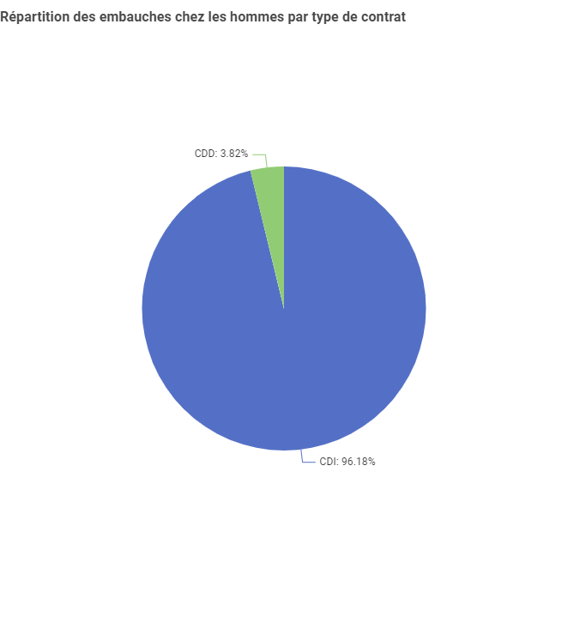
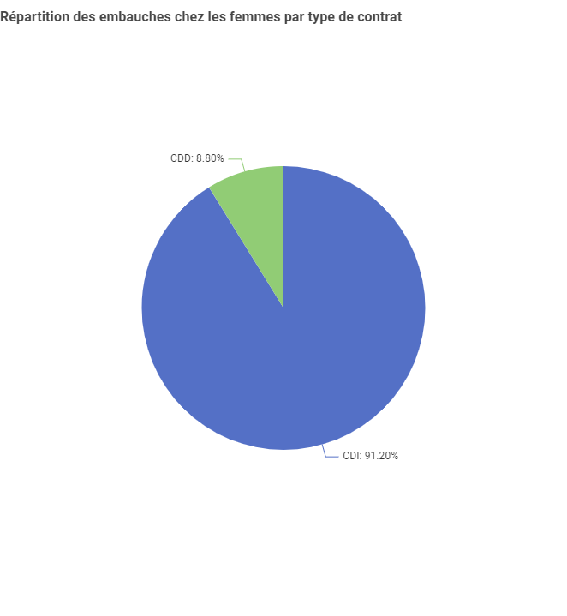
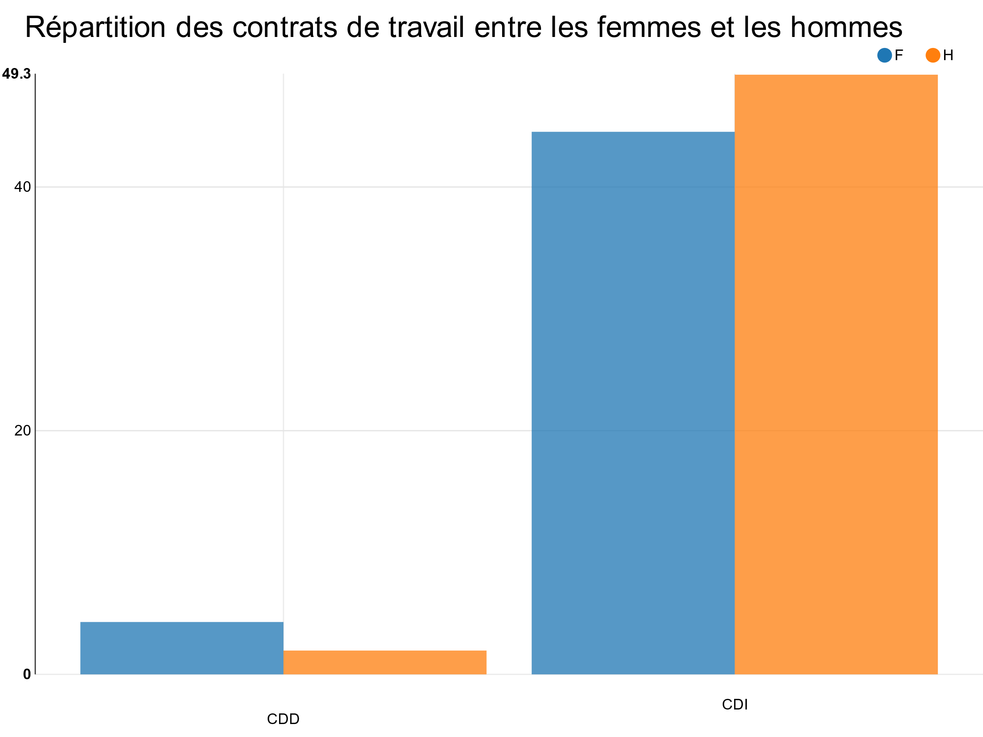

Slide 9
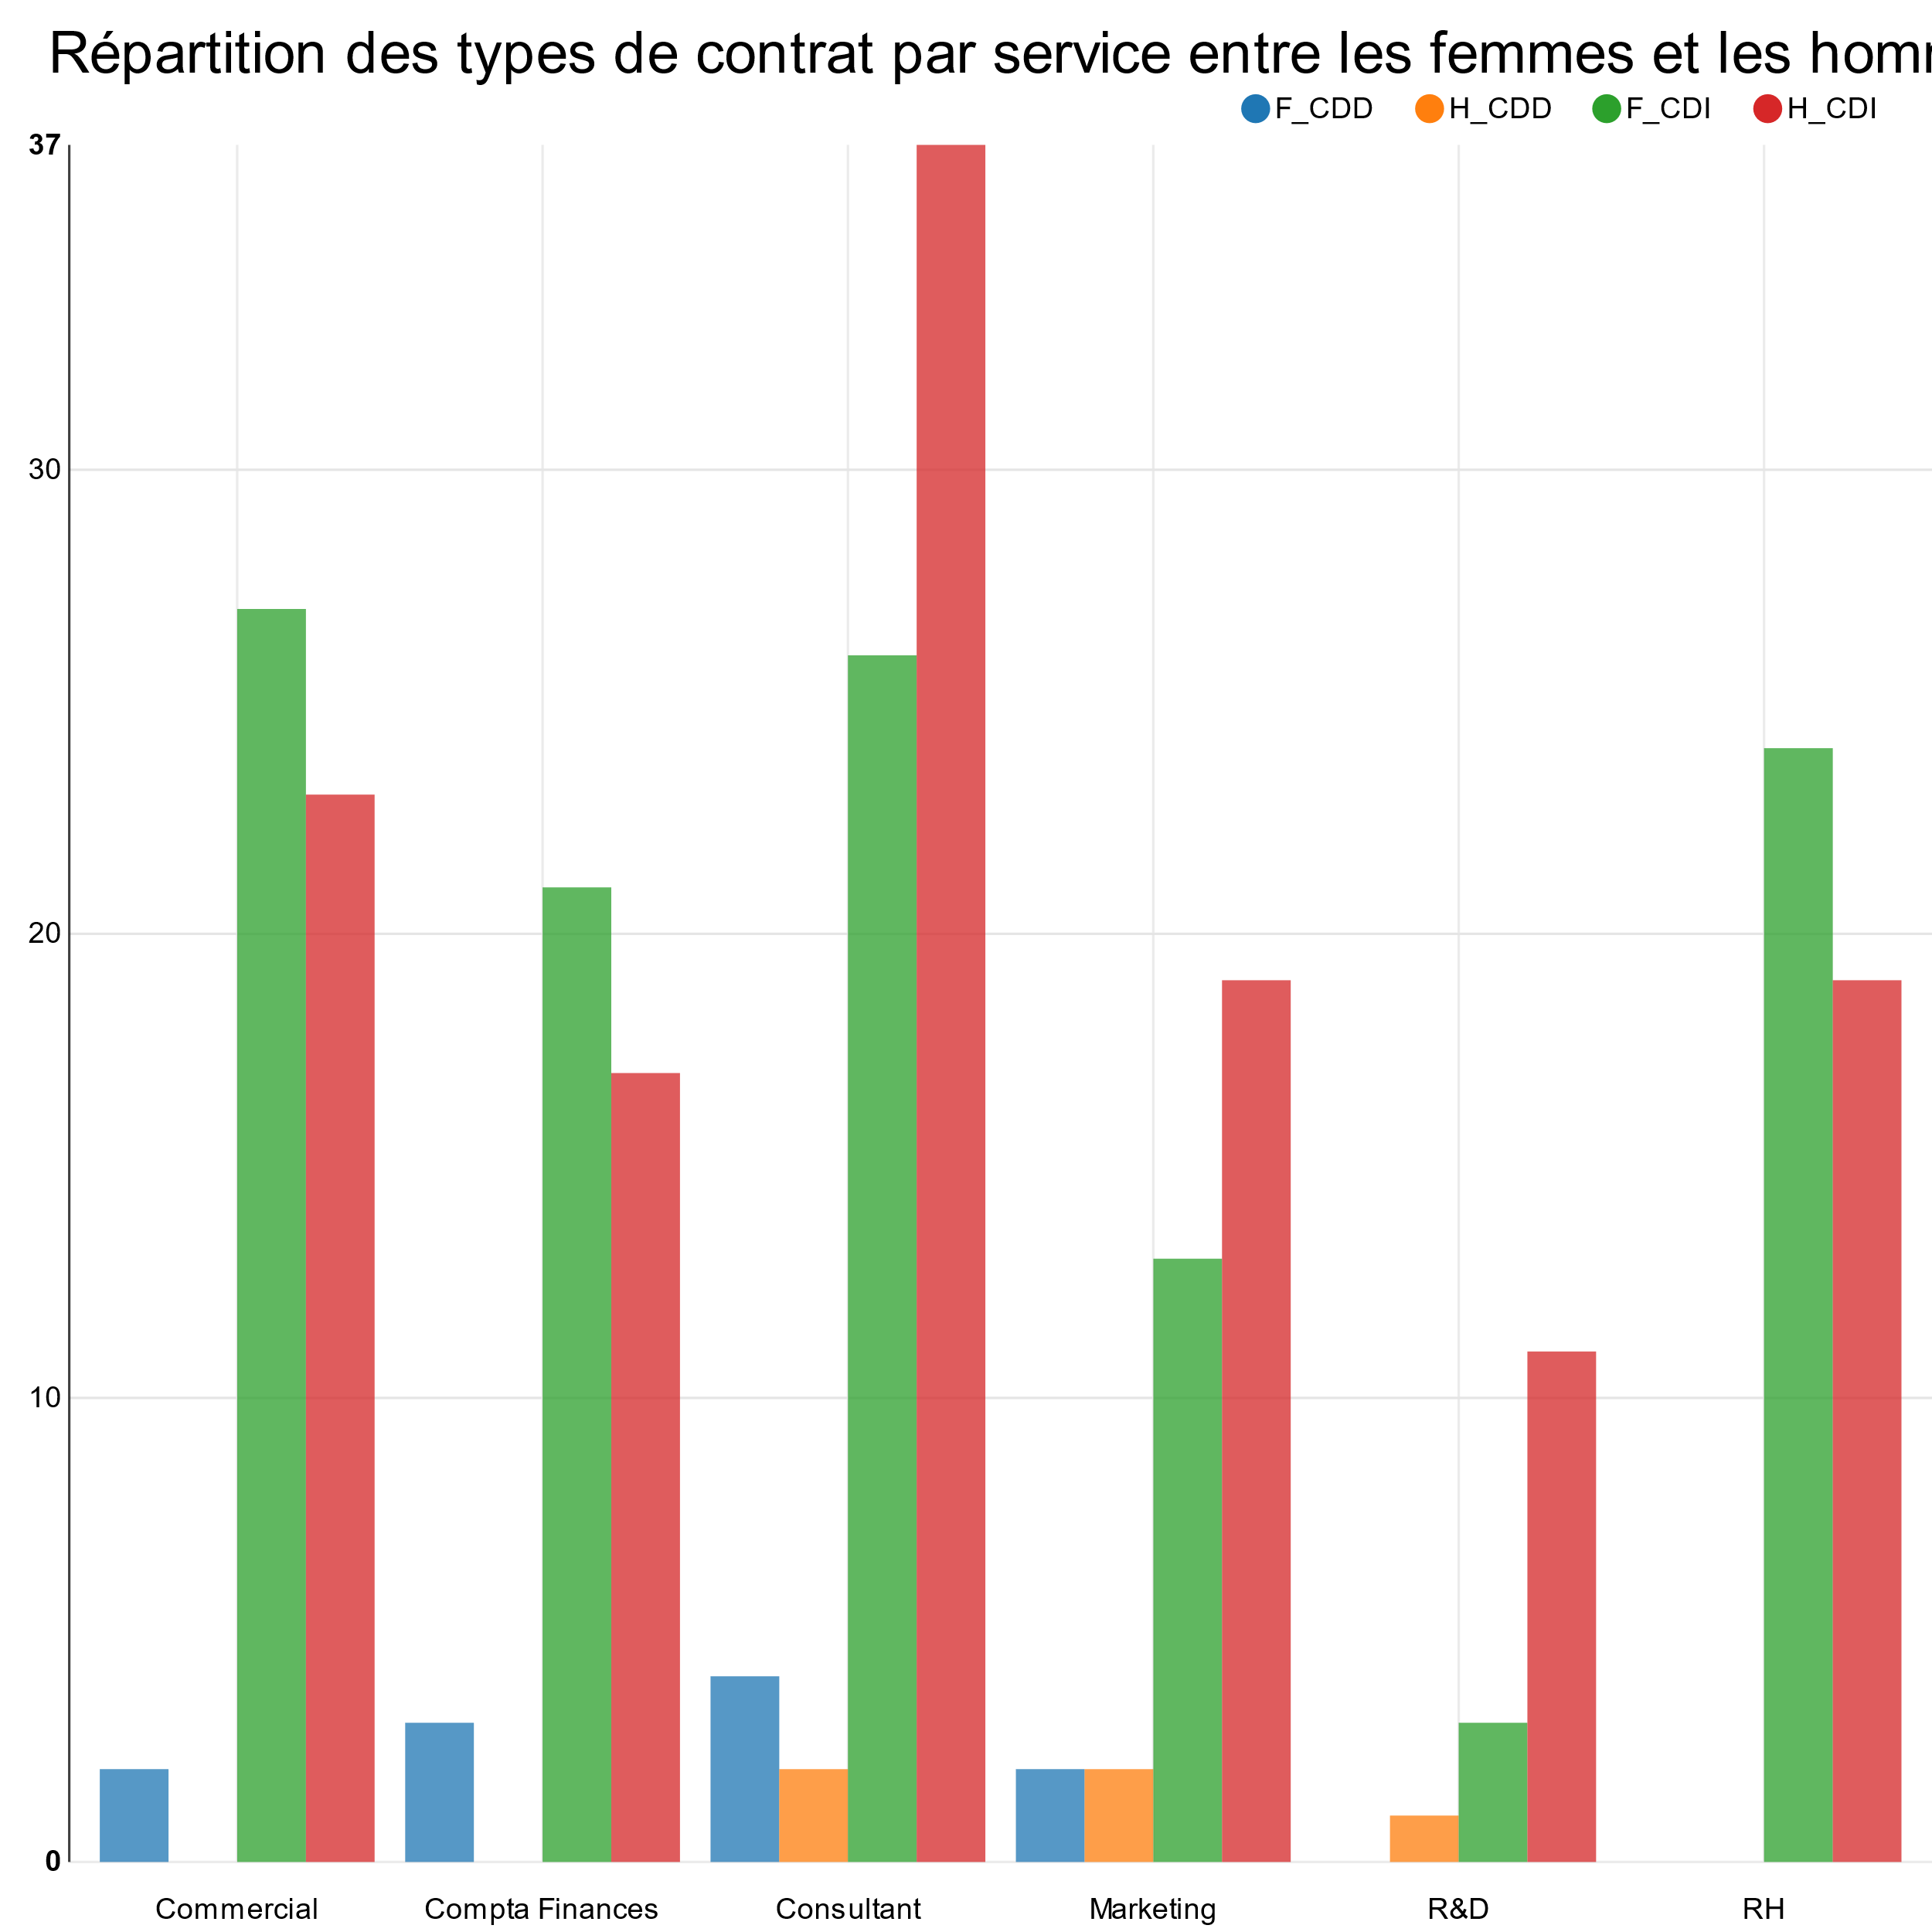

Slide 10
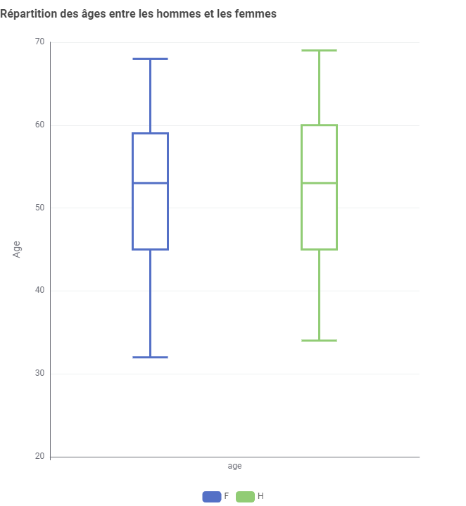
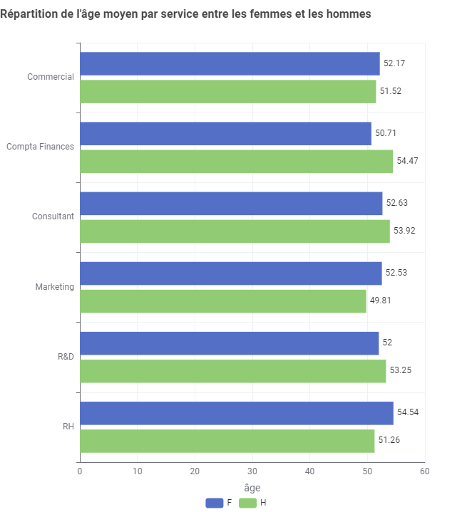
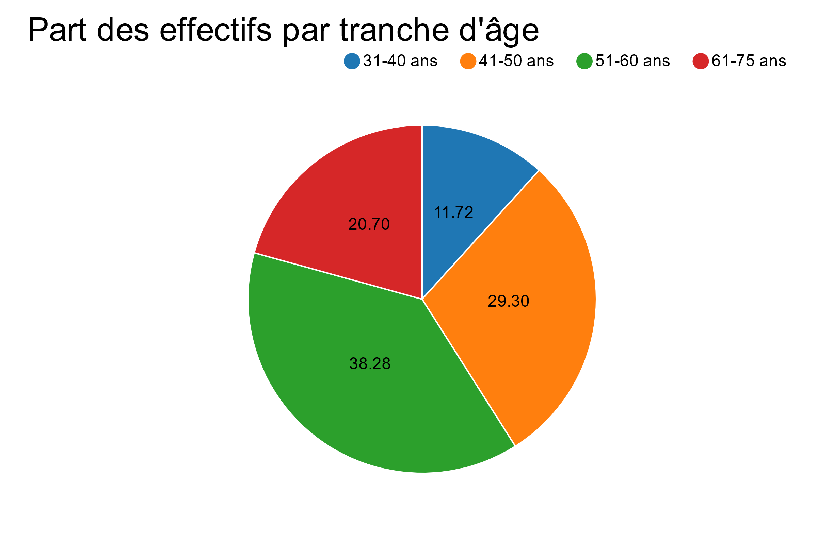

Slide 11

QUALIFICATION

Slide 12
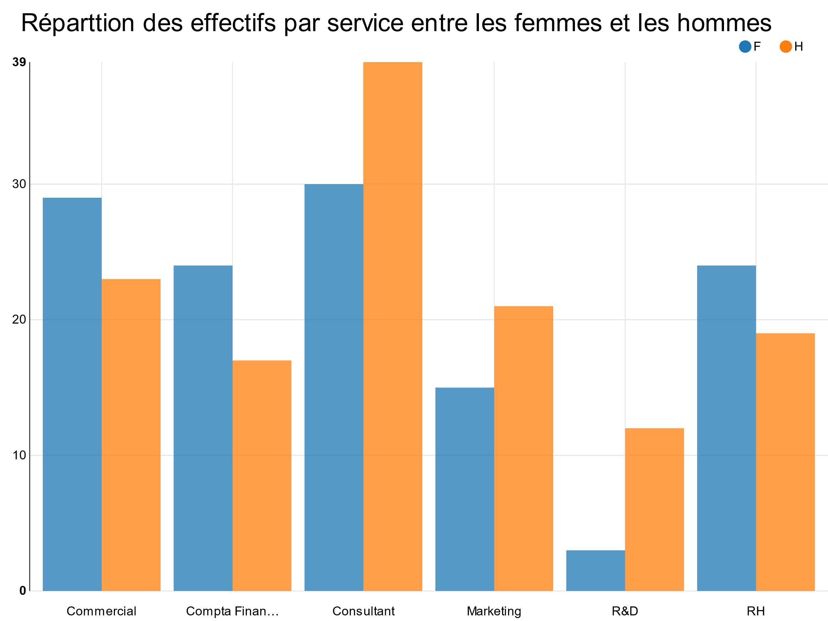
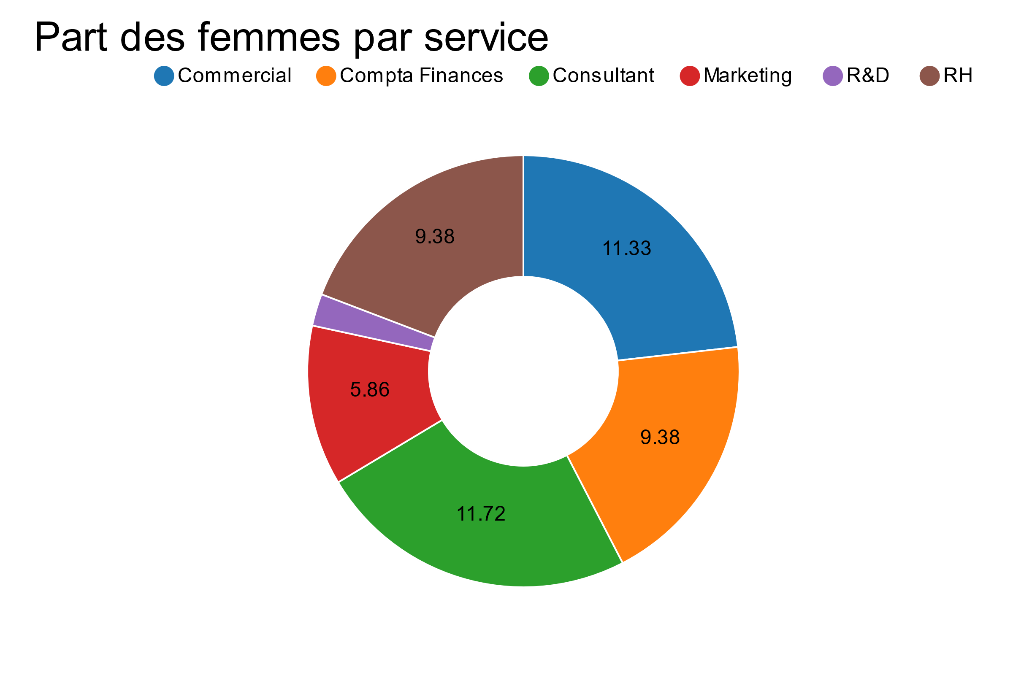
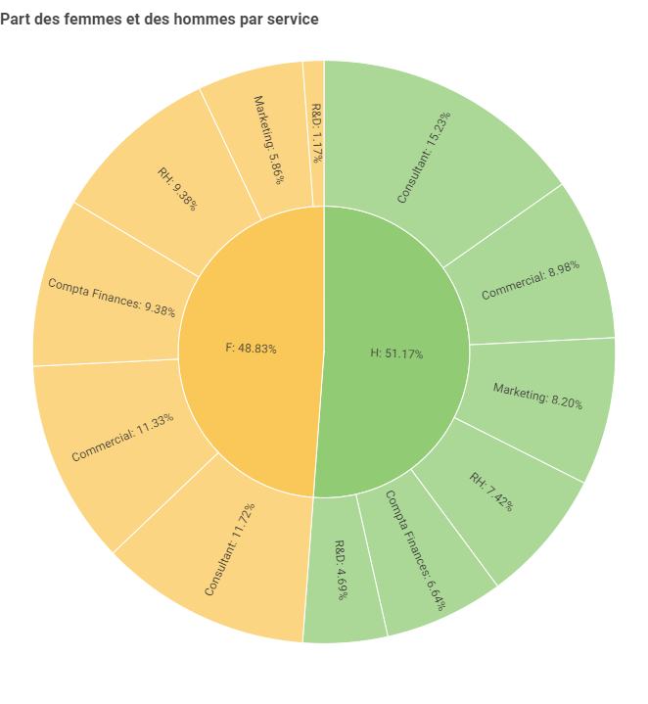
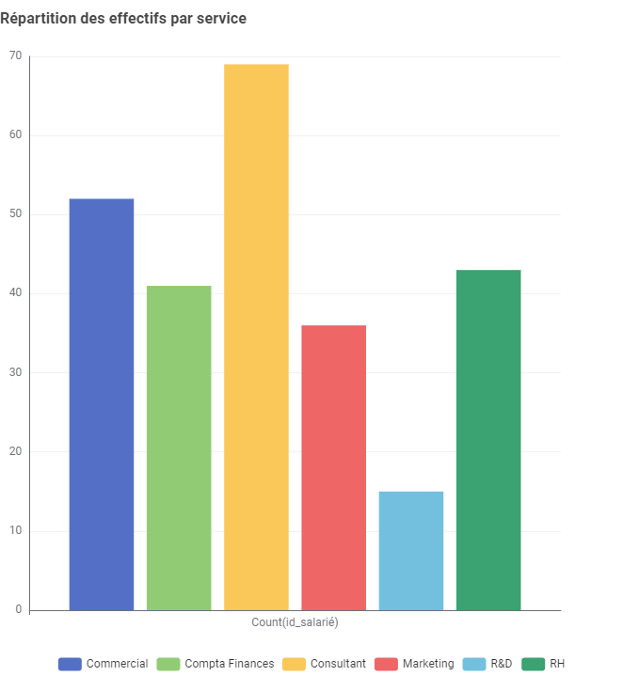
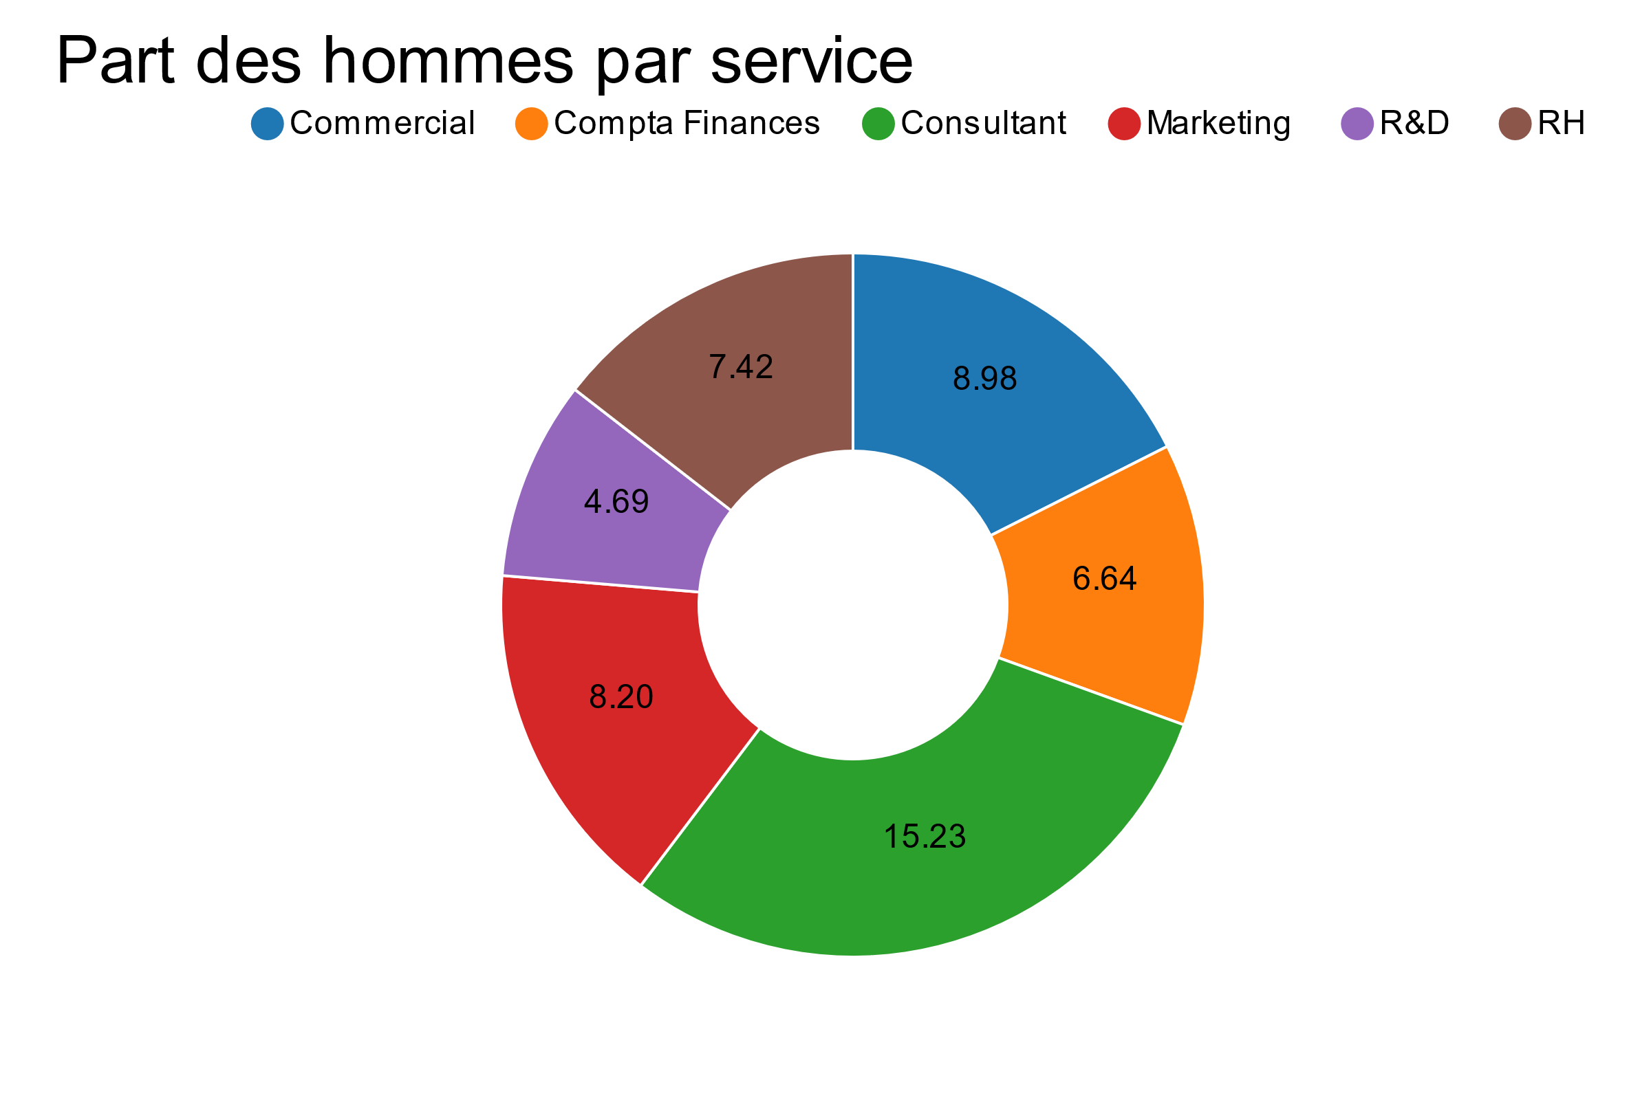

Slide 13

CONDITIONS DE TRAVAIL
DUREE DE TRAVAIL

Slide 14
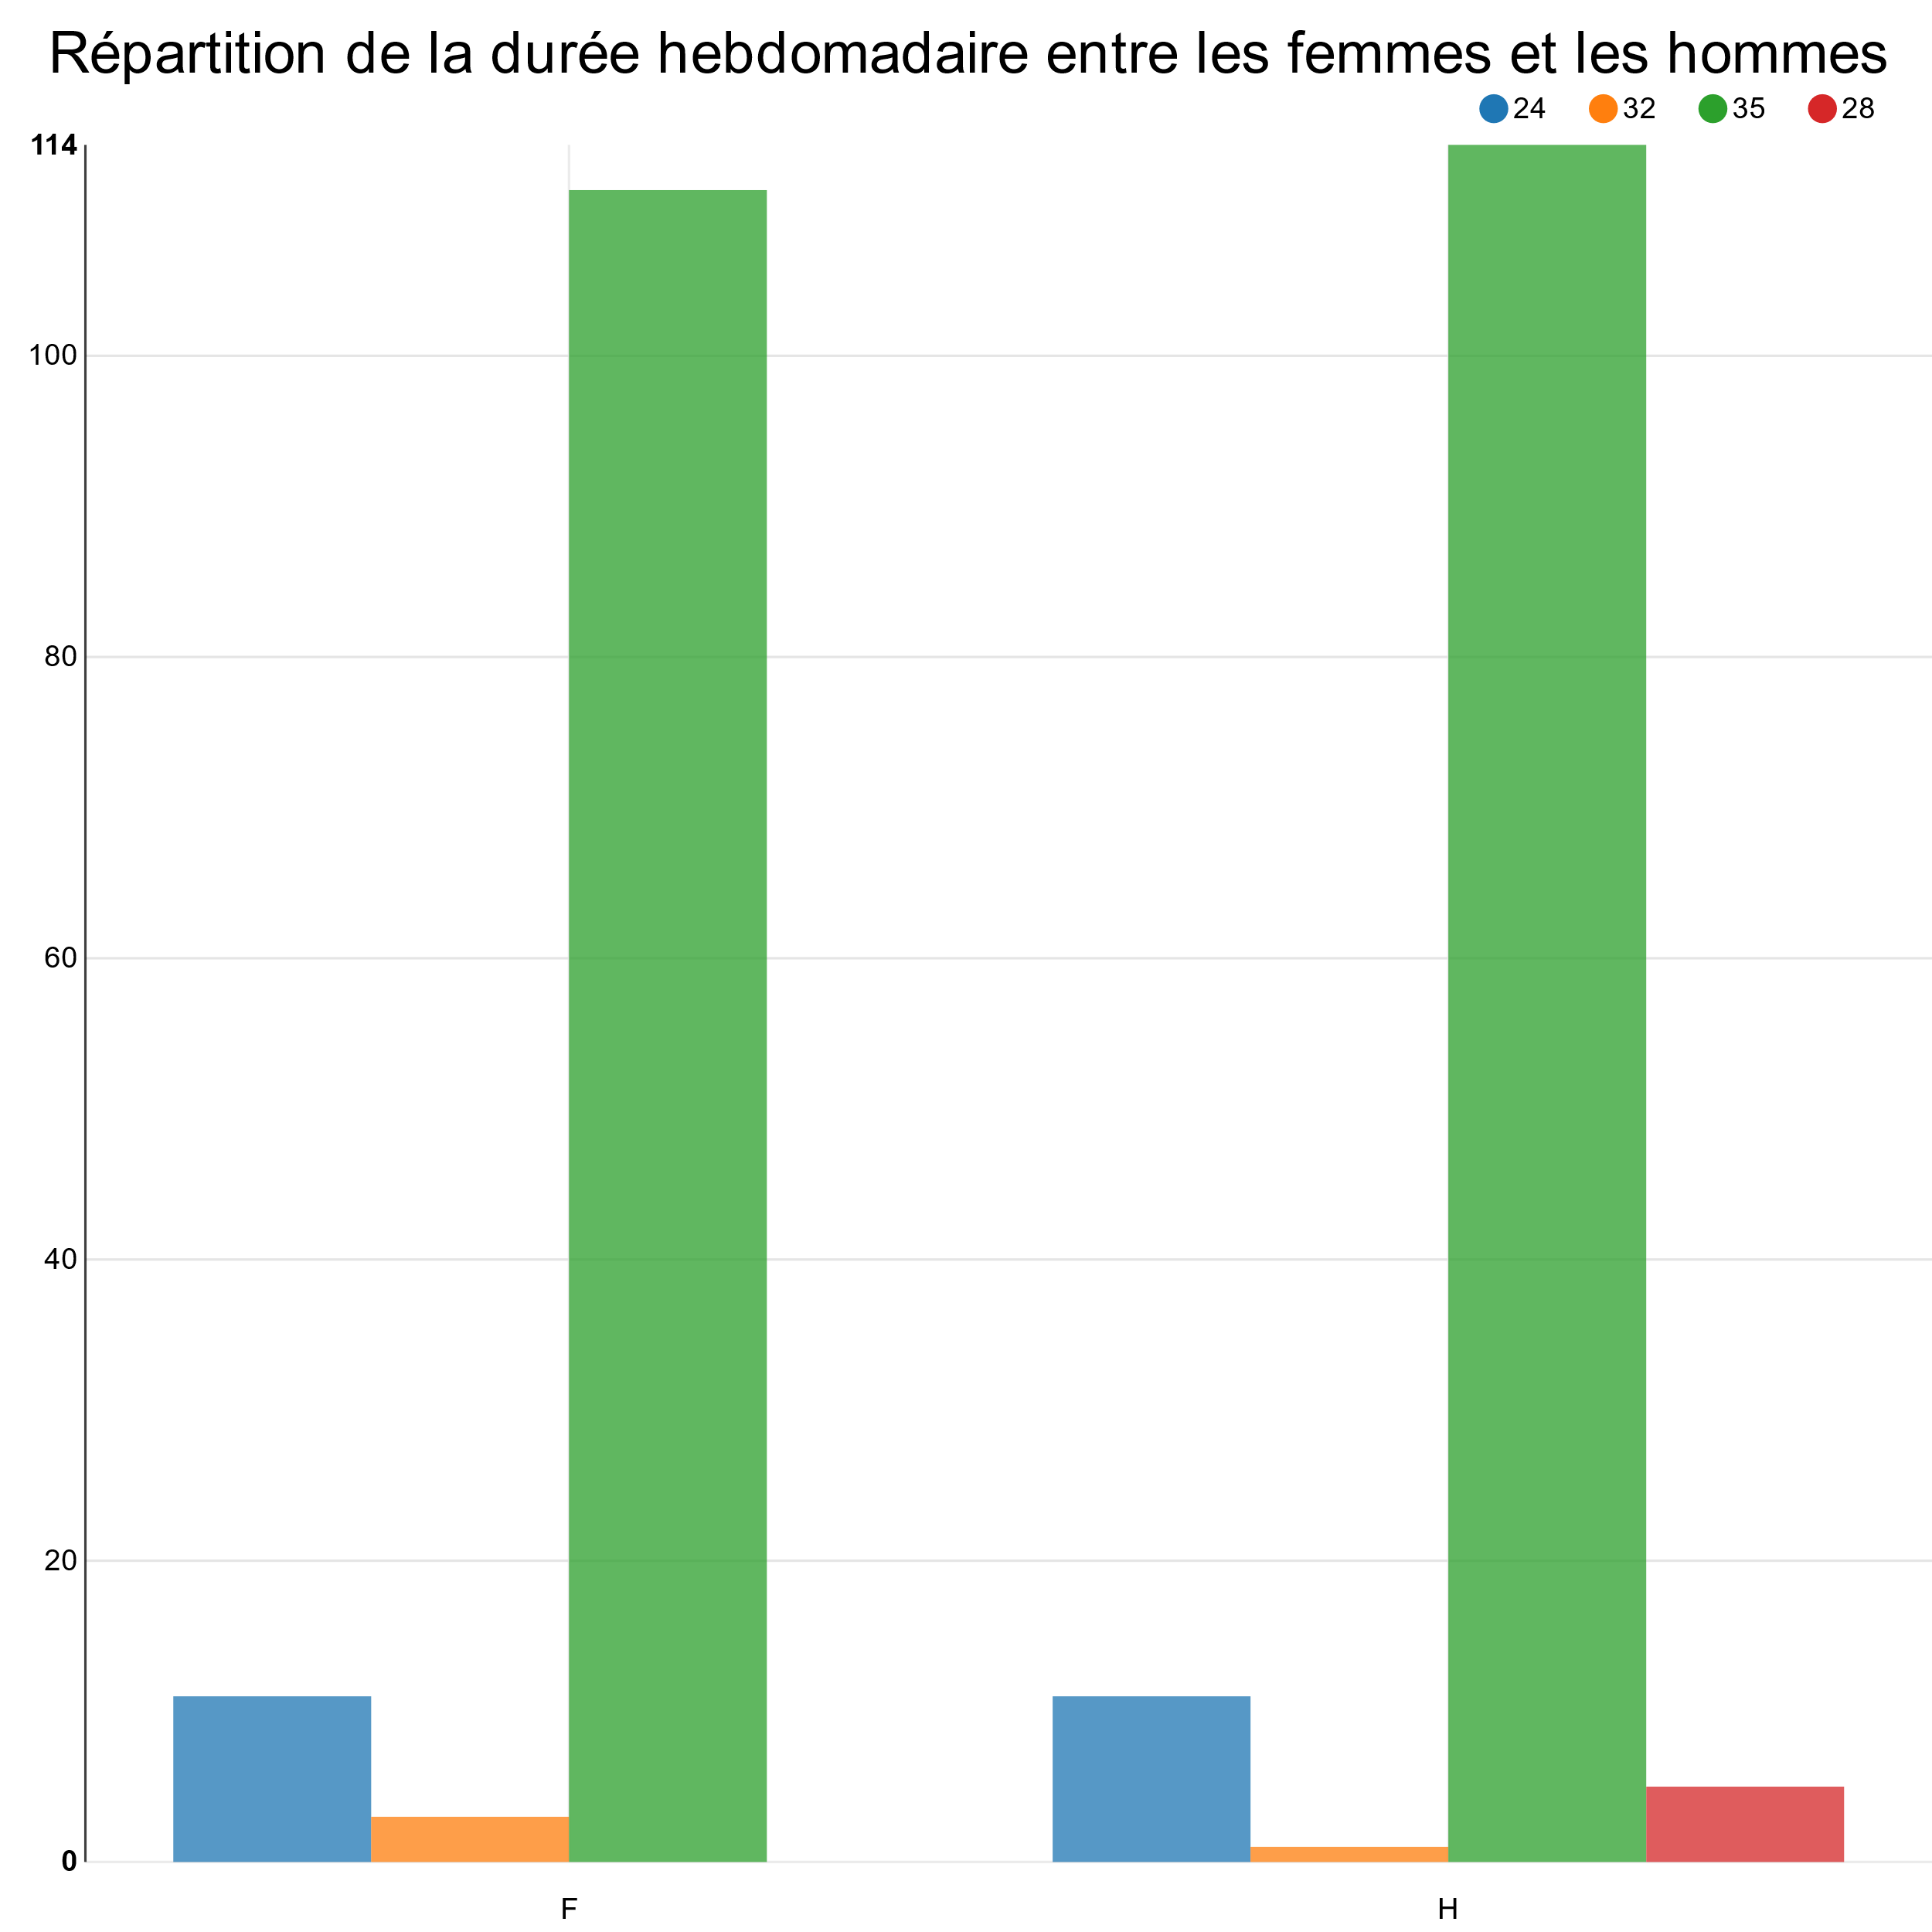
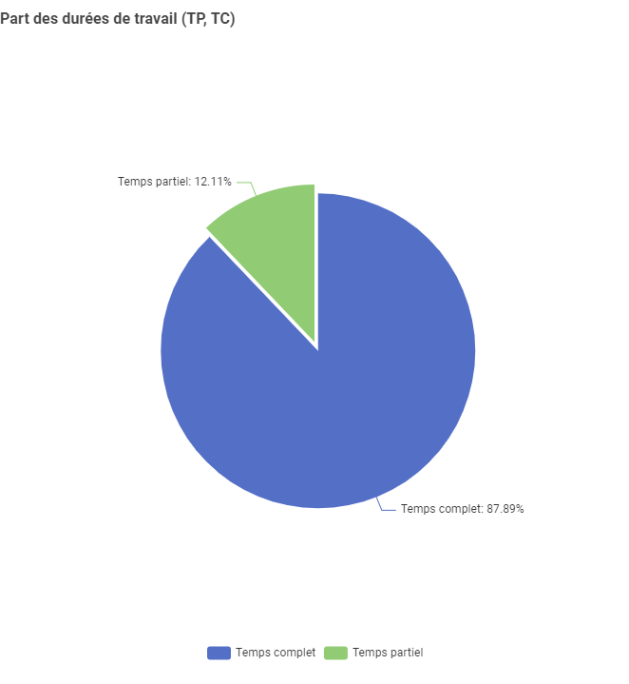
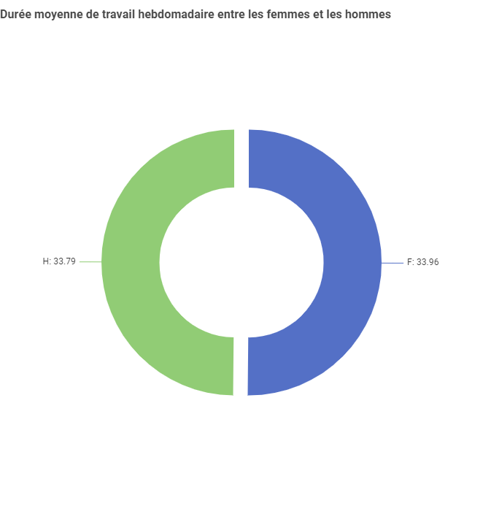
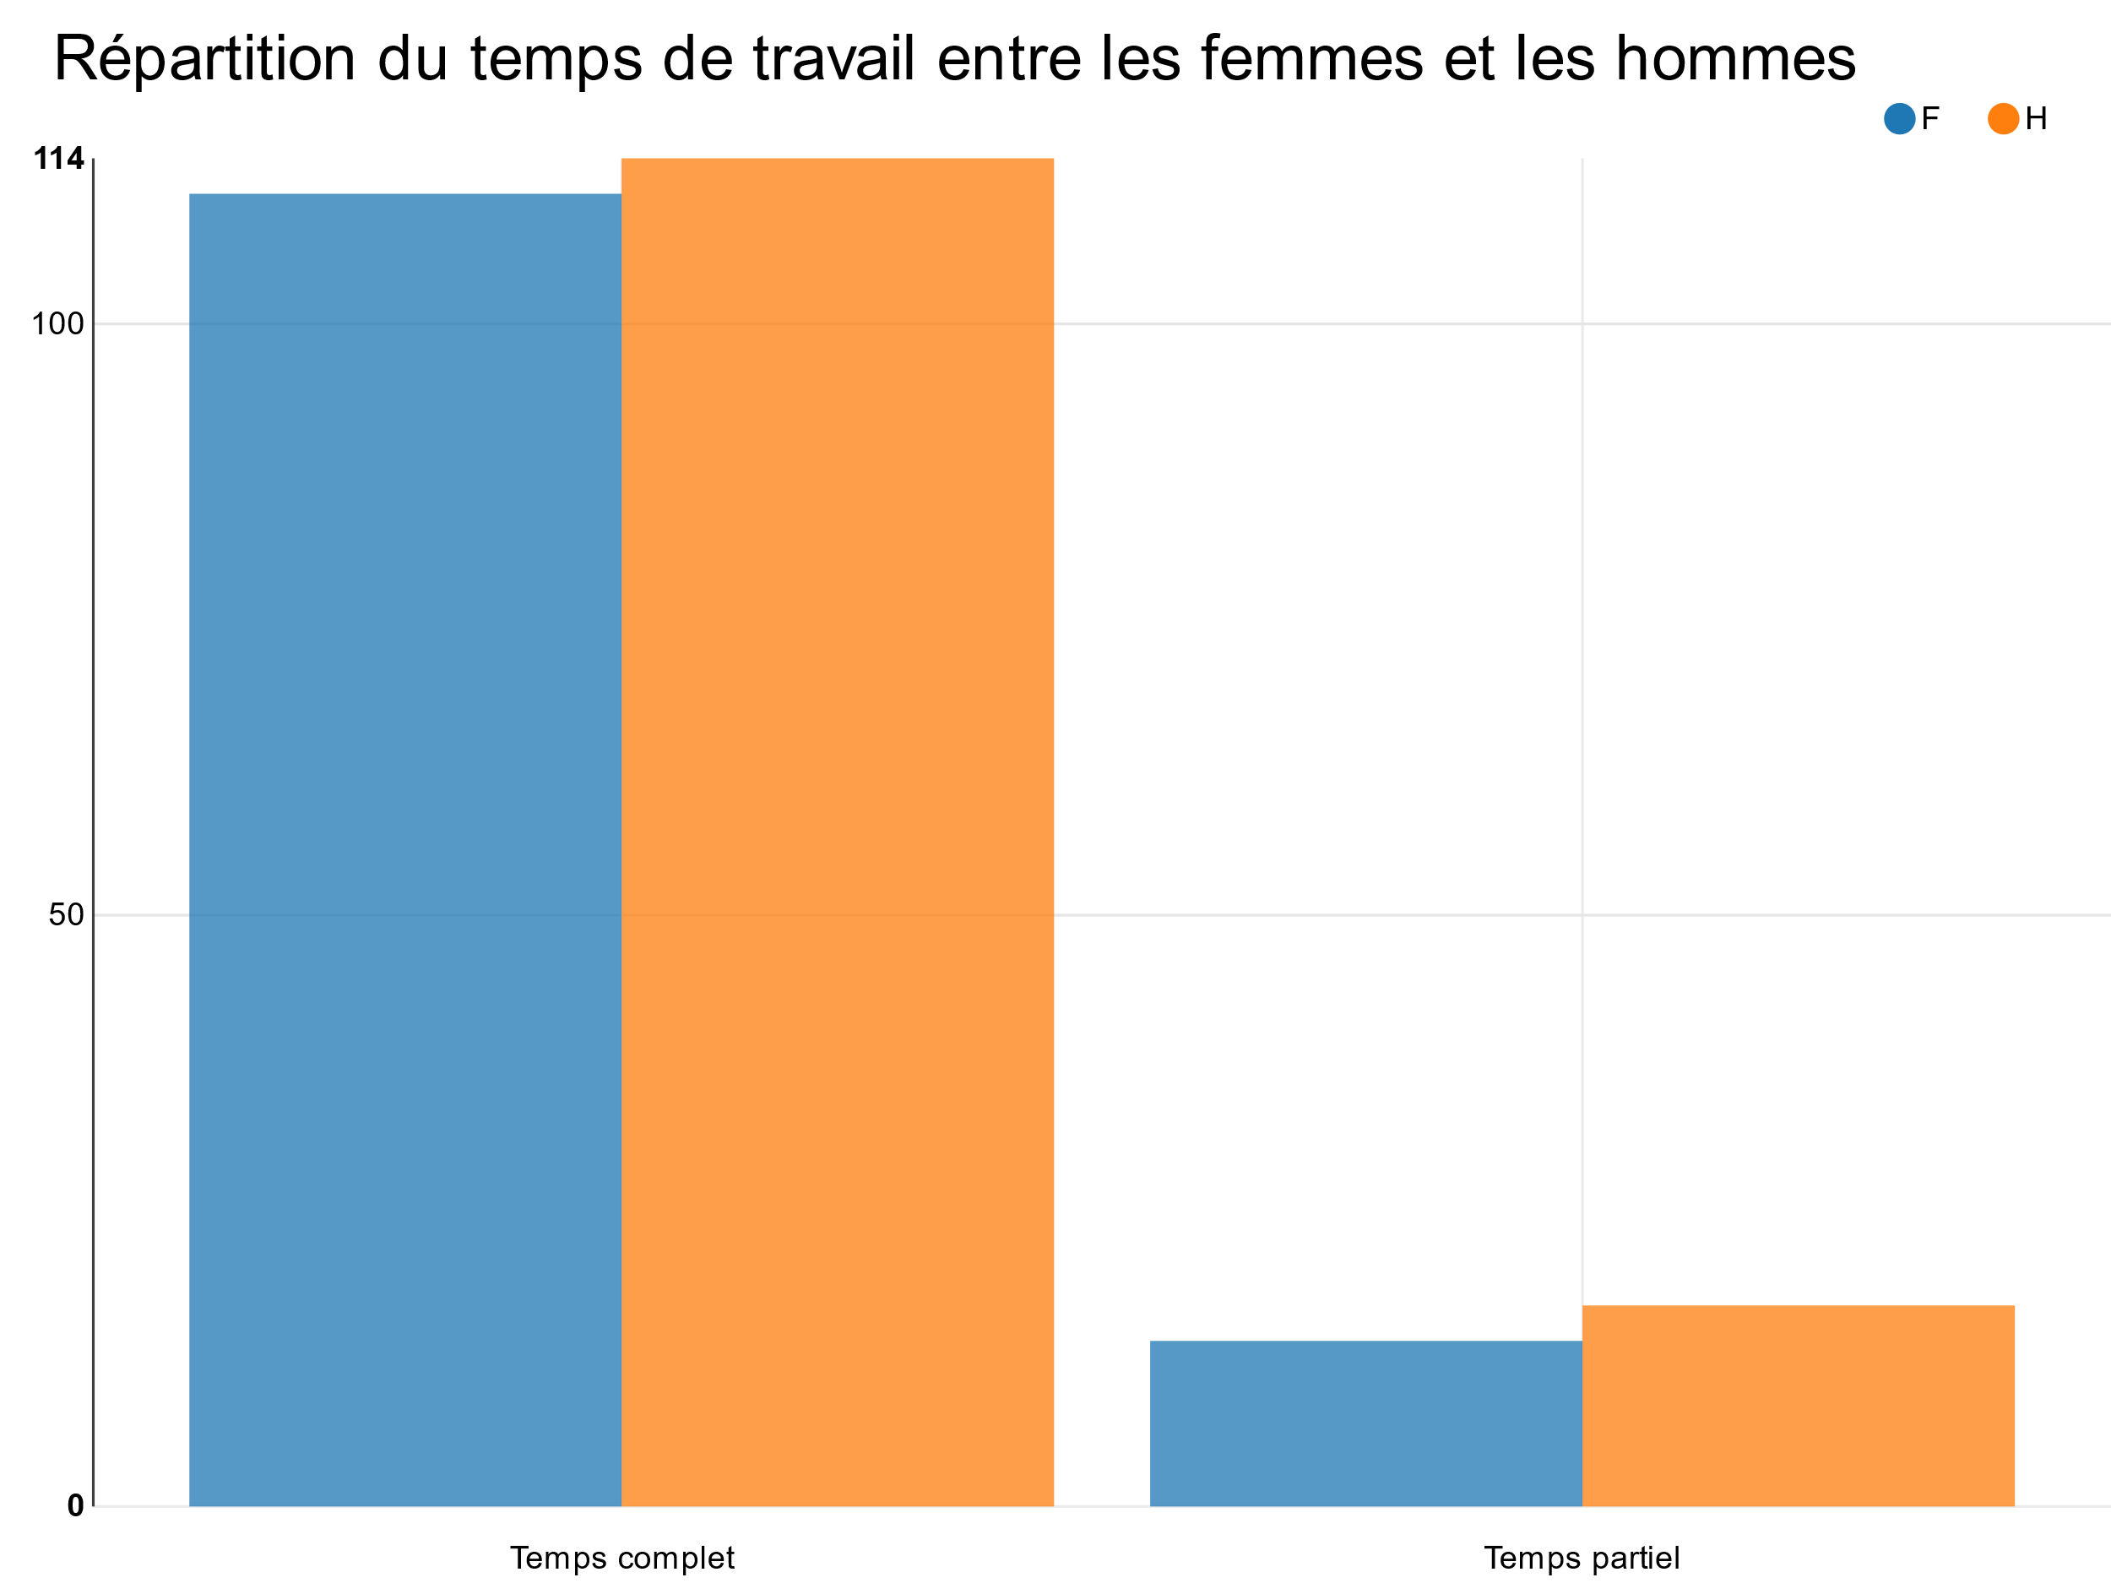

Slide 15

REMUNERATIONS

Slide 16
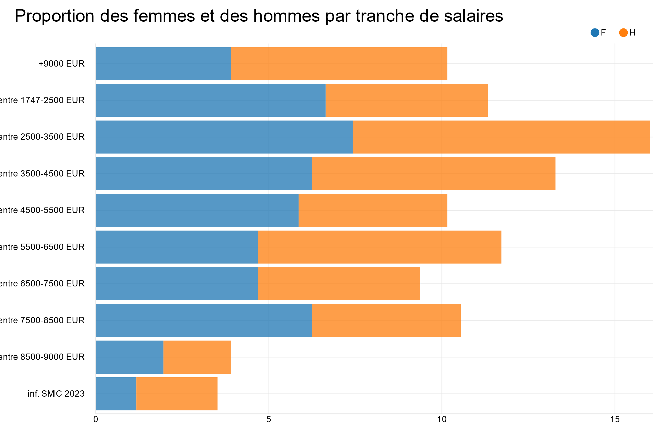
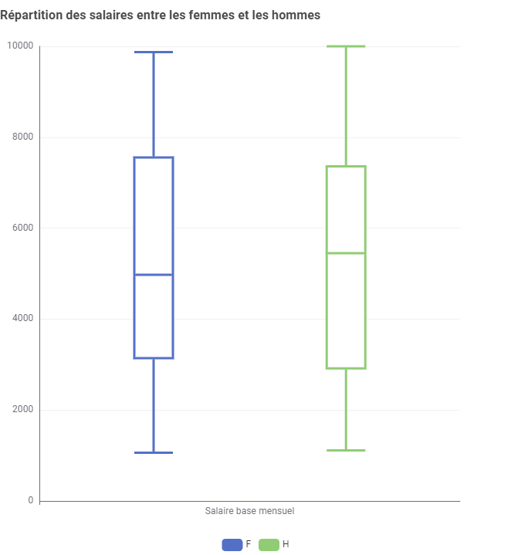
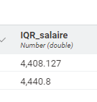
F
H

Slide 17
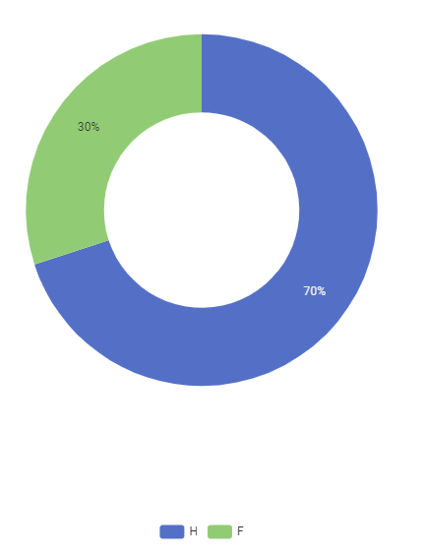
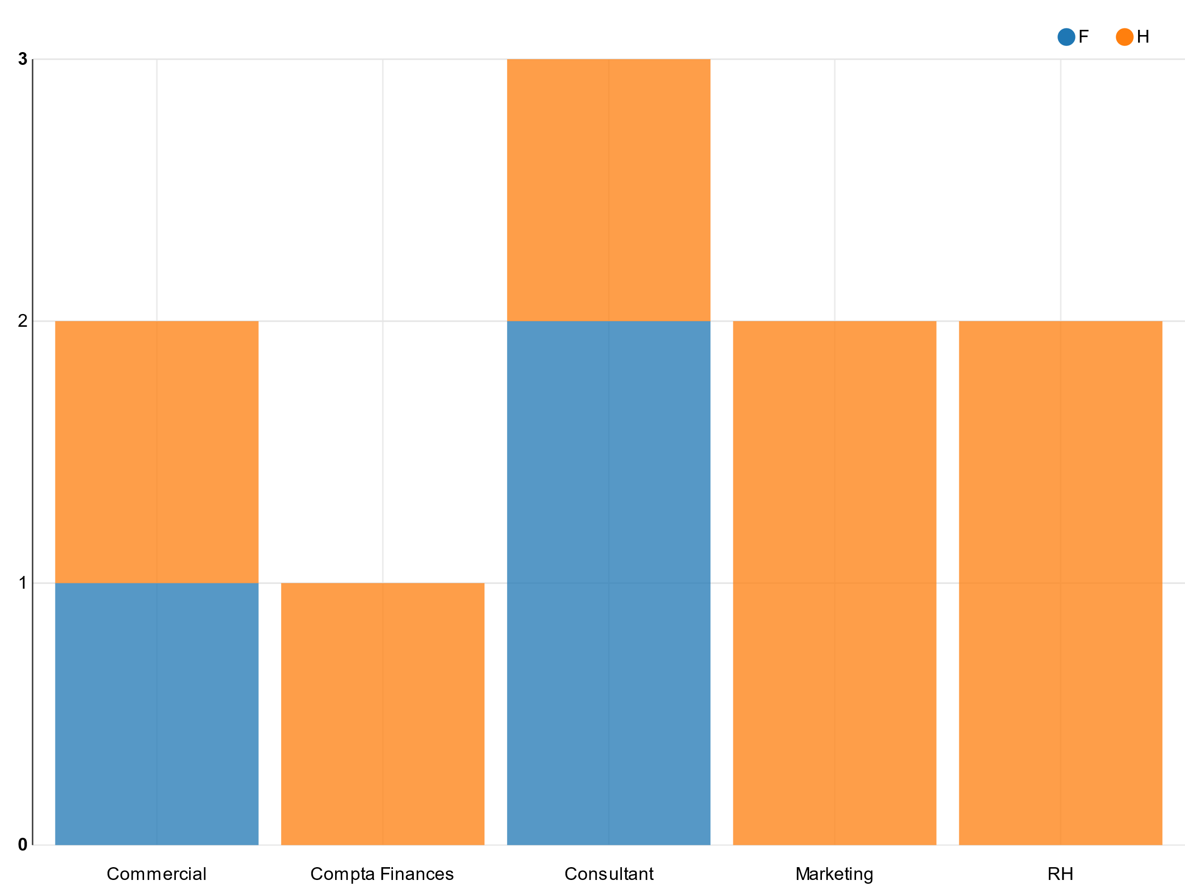
Répartition des femmes et des hommes dans le top 10 des plus Hautes rémunérations

Slide 18
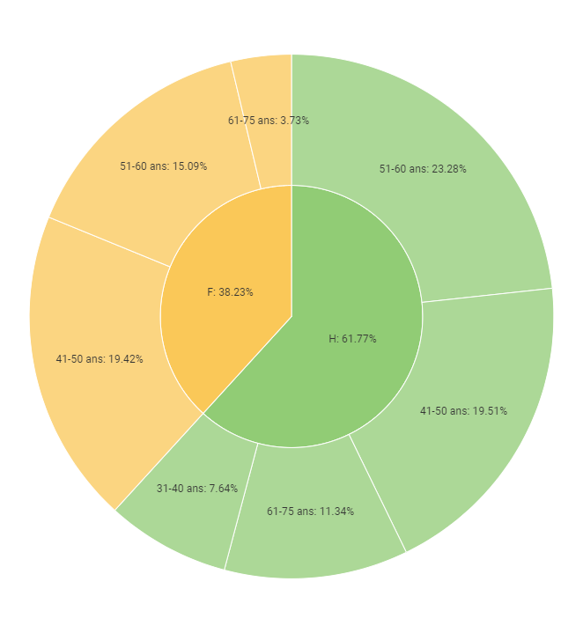
Répartition des femmes et des hommes par tranche d’âge dans les hauts revenus

Slide 19

SECURITE ET SANTE AU TRAVAIL
ACCIDENTS DE TRAVAIL

Slide 20

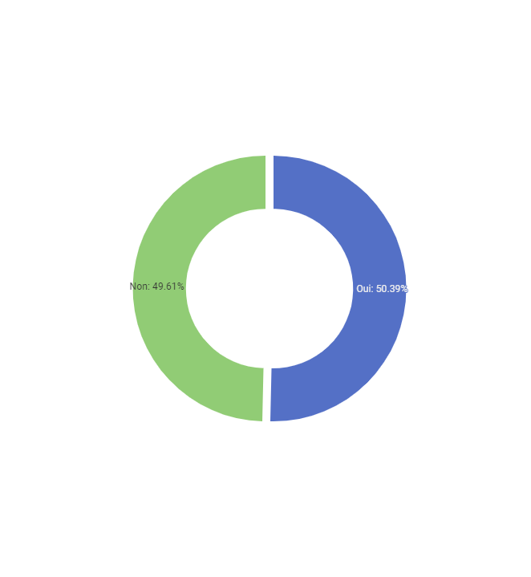
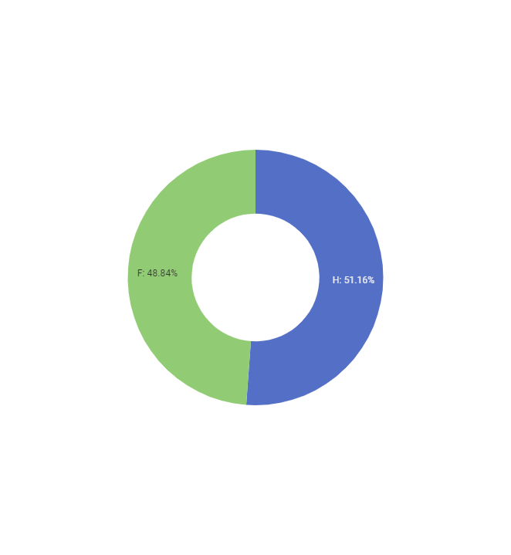
Proportion des accidents de travail dans les effectifs
Part des accidents de travail entre les femmes et les hommes

Slide 21
Synthèse/conclusion
Globalement, on note une équité professionnelle entre les femmes et les hommes en termes de salaires, d’âge, de durée hebdomadaire de travail, d’accidents de travail, de répartition des femmes dans tous les services et métiers
Néanmoins, on observe des disparités entre les femmes et les hommes par type de contrat de travail (CDD/CDI), dans les plus hautes rémunérations, dans les métiers de consulting et R&D
Les 31-40 ans représente la part des effectifs la moins élevée et elle n’est pas présente dans les hautes rémunérations pour les femmes.
L’âge moyen par service et par sexe est aux alentours de 50 ans
Création d’une nouvelle base de données anonymisée et automatisée réutilisable avec des outils de visualisation de pointe telle que Tableau Software
Réutilisable d’une année sur l’autre
Présente l’historique d’une année sur l’autre
Facilite le suivi et la gestion des ressources humaines

